Slide 1

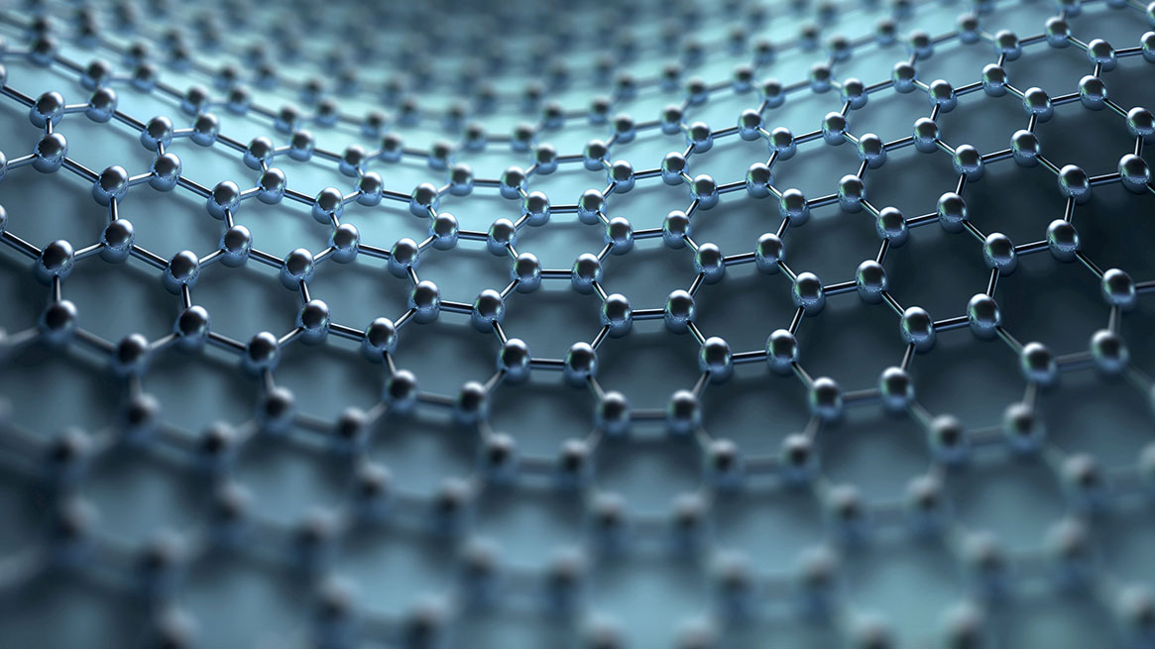



DELAVNICA UMETNE INTELIGENCE IN CHATGPT
PRIPRAVILA: Luka depangher in lucija klarica
Šolsko leto: 2024/2025

Slide 2
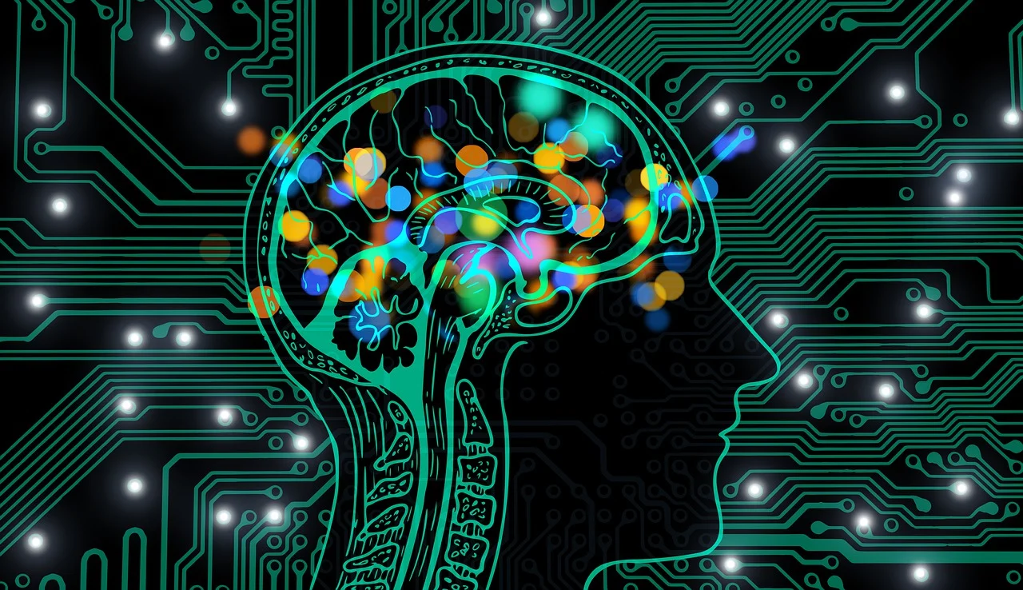
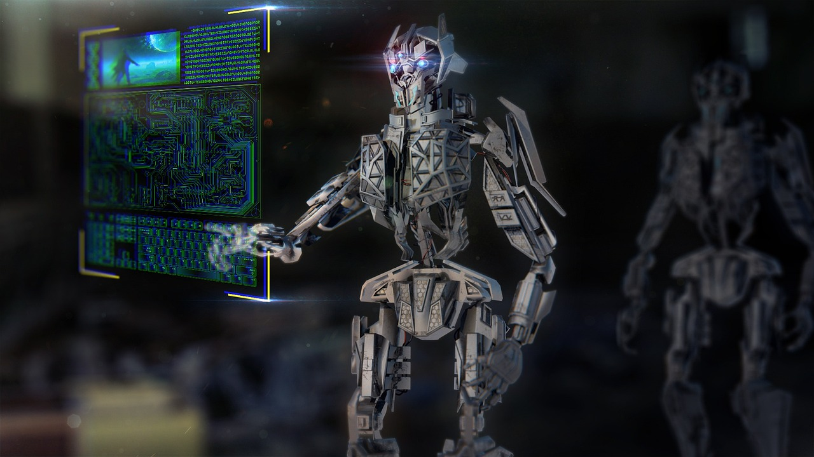
UMETNA INTELIGENCA IN CHATGPT
Pomislite na UI kot na super pametnega pomočnika. Ko mu poveste, kaj želite, se potrudi, da bi razumel in našel najboljši način, kako to doseči. UI je sposobnost strojev, da pokažejo človeške lastnosti.
Dva tipa umetne inteligence: programska oprema (virtualni asistenti) in „utelešena umetna inteligenca(roboti,avtomobili)“

Slide 3
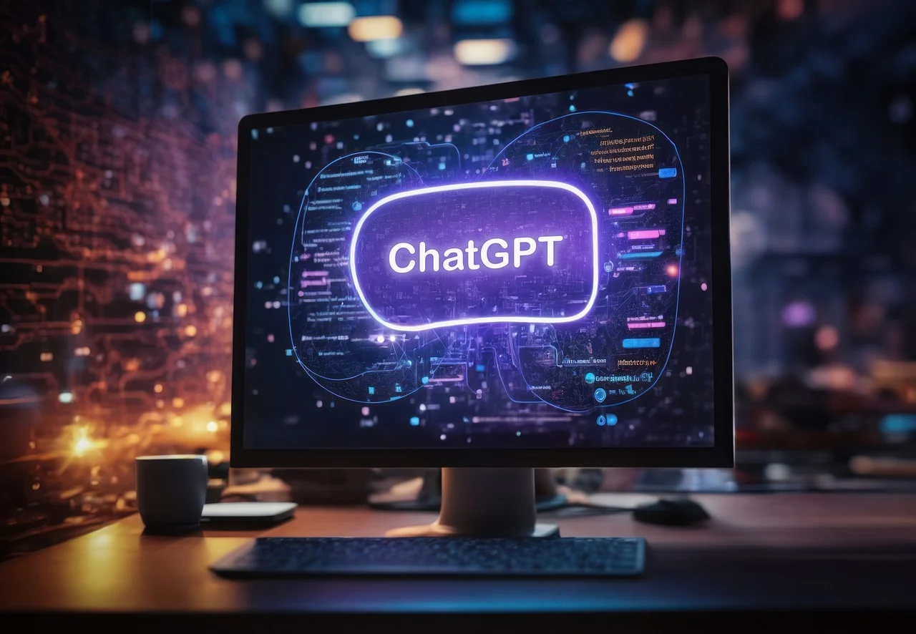
PRIMERI UMETNE INTELIGENCE V VSAKDANJEM ŽIVLJENJU
Spletna nakupovanja in oglaševanje
Iskanje po spletu
Digitalni osebni asistent
Pametni domovi, mesta in infrastruktura
Avtomobili
Kaj je ChatGpt?
Virtualni pomočnik, ki temelji na umetni inteligenci in je sposoben odgovarjati na vprašanja. Torej virtualni pomočnik s katerim lahko tudi klepetamo :)
Uporabljamo ga lahko kot aplikacijo na pametnem telefonu oz. tablici.

Slide 4
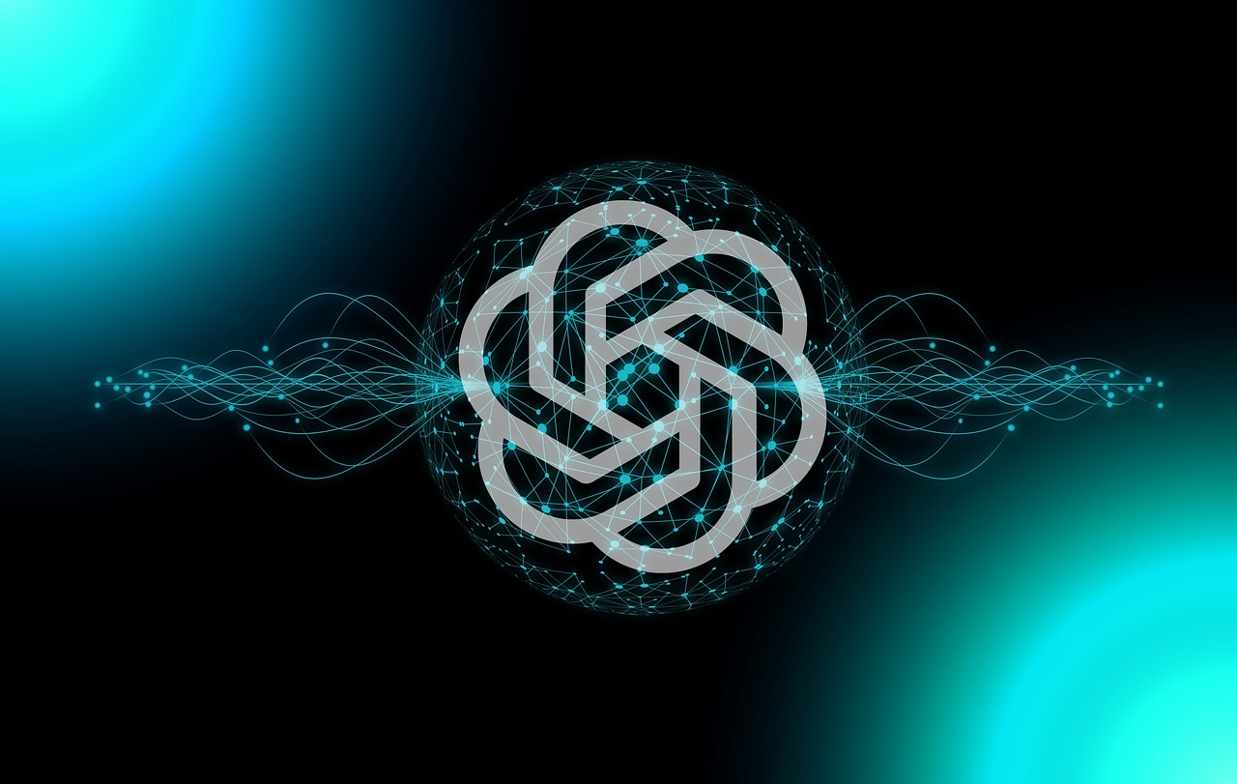
GLOBLJE V SVET CHATGPT
ChatGpt je aplikacija, ki temelji na umetni inteligenci. Posebej zasnovana za komunikacijo s človekom preko besedilnega vmesnika
Primeri:
pomoč pri domačih nalogah
ustvarjanje zgodb
učenje tujih jezikov
splošna znanja in radovednost
SLABOSTI CHATGPT
zanesljivost odgovorov
zasebnost in varnost podatkov

Slide 5
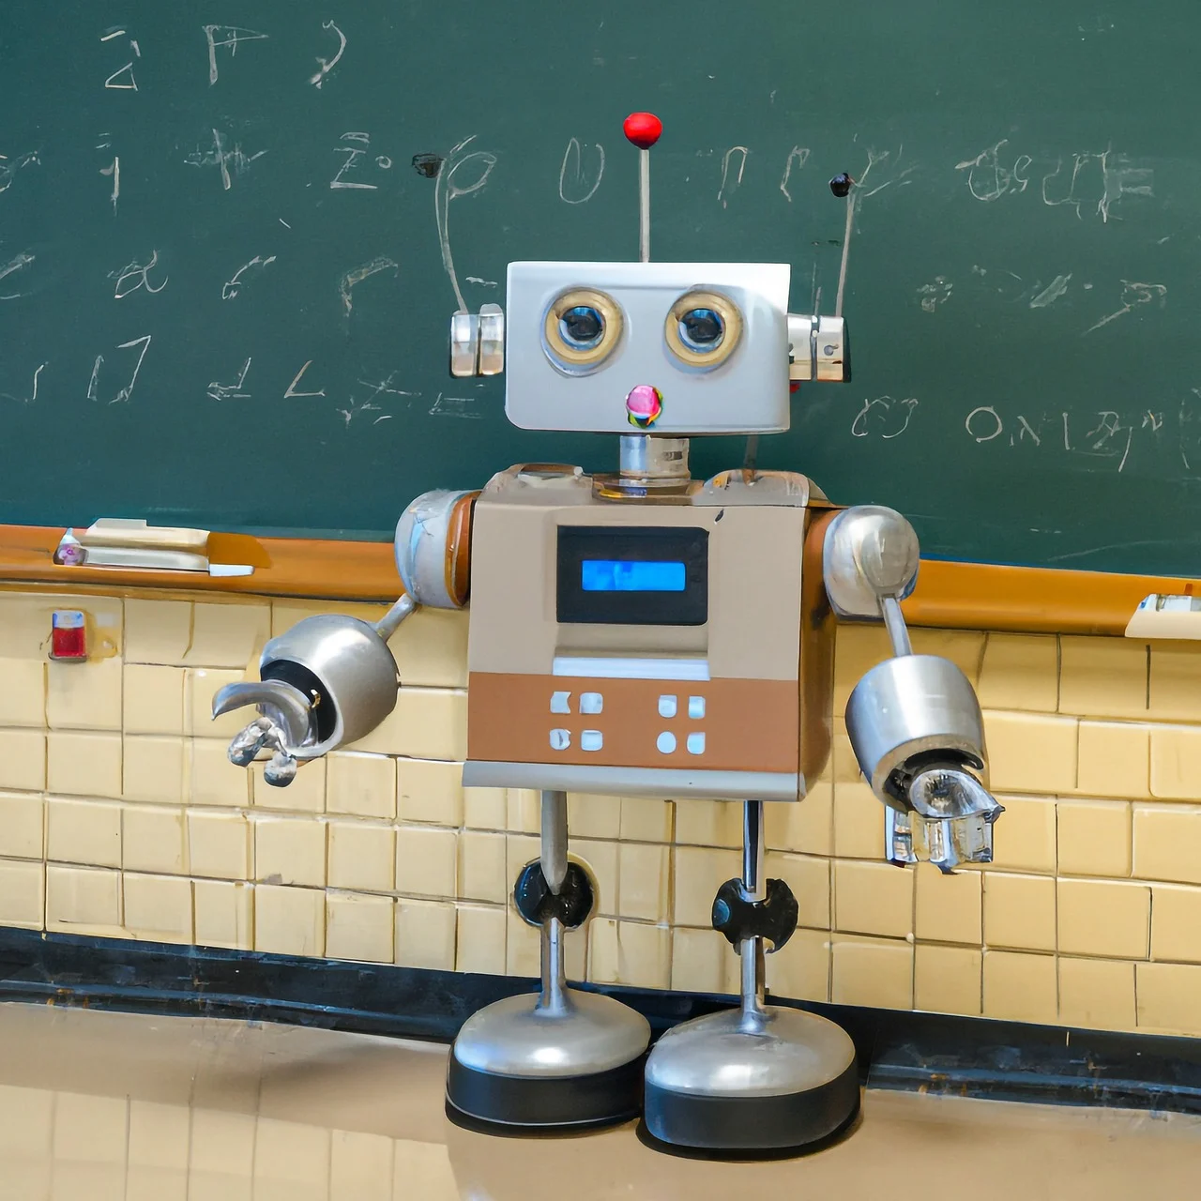
SKUPINSKO DELO
Skupina 1 : PESNIKI
Sestavite pesem o vašem razredu ali o šoli. Pesem naj ima 5 kitic in 5 verzov ter naj bo živahna in napisana v rimah.
Skupina 2 : POPOTNIKI V ČASU
Med brskanjem po knjižnici odkrijete skriti časovni stroj, ki vas popelje na različna obdobja v zgodovini. Med potovanjem skozi čas se učite o pomembnih zgodovinskih dogodkih in spoznate različne kulture.
Skupina 3 : SKRITI SVET POD MORSKO POVRŠINO
Odkrijete skriti svet pod morsko površino, poln čudovitih bitij in skrivnosti. Da bi ta svet rešili pred utonitvijo morate s skupnimi močmi med prijatelji poiskati rešitev.
Skupina 4 : OTROCI IZ PRIHODNOSTI
Razmislite o temu kako vidite velemesta ali šole v prihodnosti. Kako bo umetna inteligenca prepletena v mesta ali šole in kako bo tehnologija pripomogla za večjo učinkovitost ter bolj »zelena« mesta oz. šole.

Slide 6
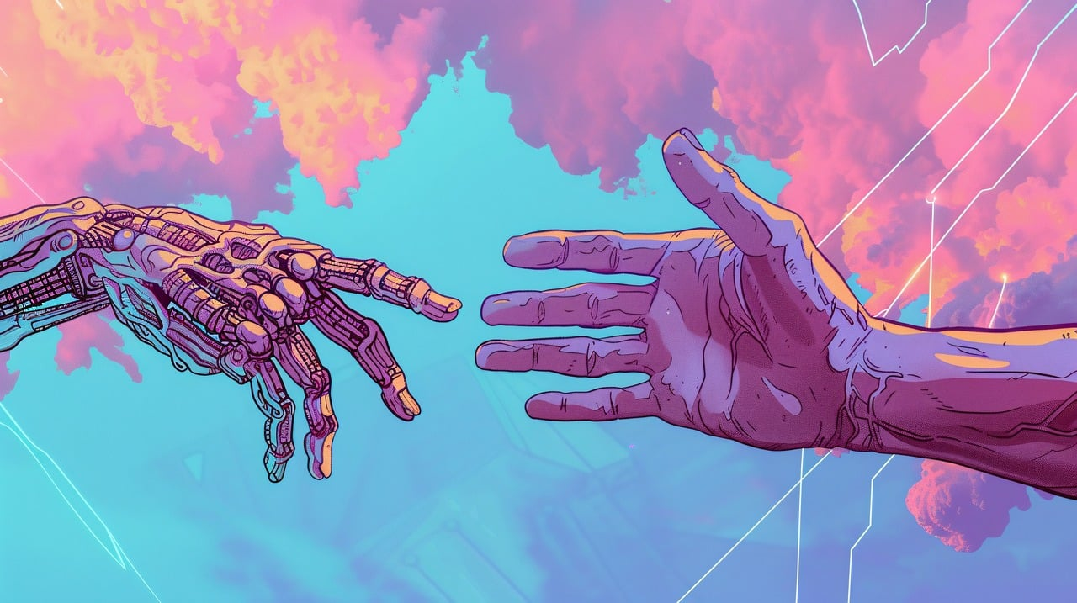
PRIHODNOST UMETNE INTELIGENCE
V prihodnosti bo UI vedno bolj napredna
Primeri: pametni roboti, pametne naprave, zdravstvena pomoč in osebni pomočniki

Slide 7
PRIHODNOST UMETNE INTELIGENCE
Razvoj UI: nenehno se razvija in napreduje
Potencialne inovacije: številne inovacije za različna področja kot sto zdravstvo, avtomobilska industrija, finančne storitve, izobraževanje…
Izzivi: pomisleki glede izgube delovnih mest zaradi pospešene avtomatizacije
Etična vprašanja: Ali je primerno da UI odloča o našem življenju? Pomembno je razvijati UI in spremljati smernice za njeno etično uporabo
Vpliv na prihodnje poklice in izobraževanje : ustvarjanje in ukinjanje določenih delovnih mest
Vsakdanje življenje: Ali UI že zdaj vpliva na naše vsakdanje življenje?

Slide 8
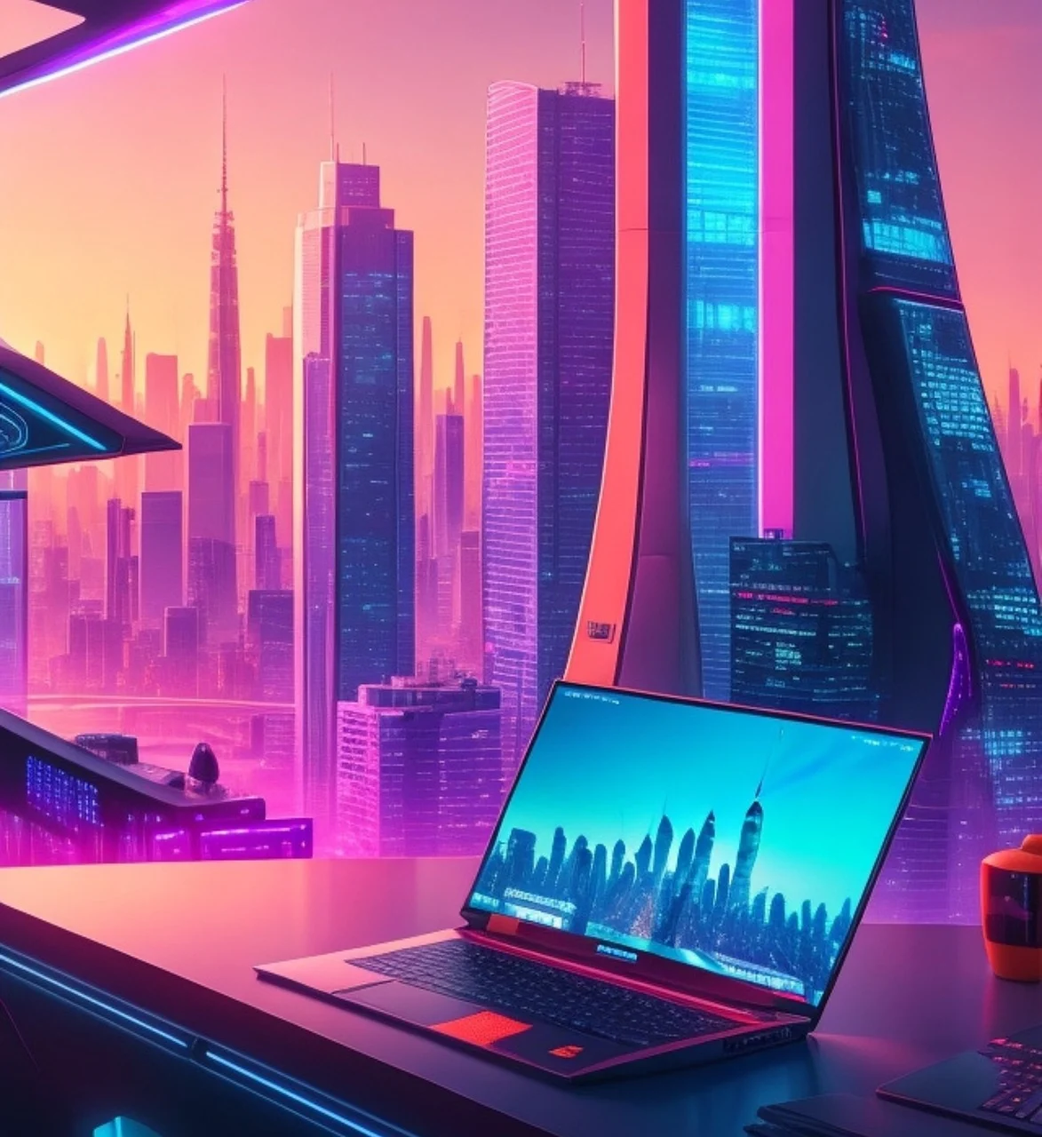
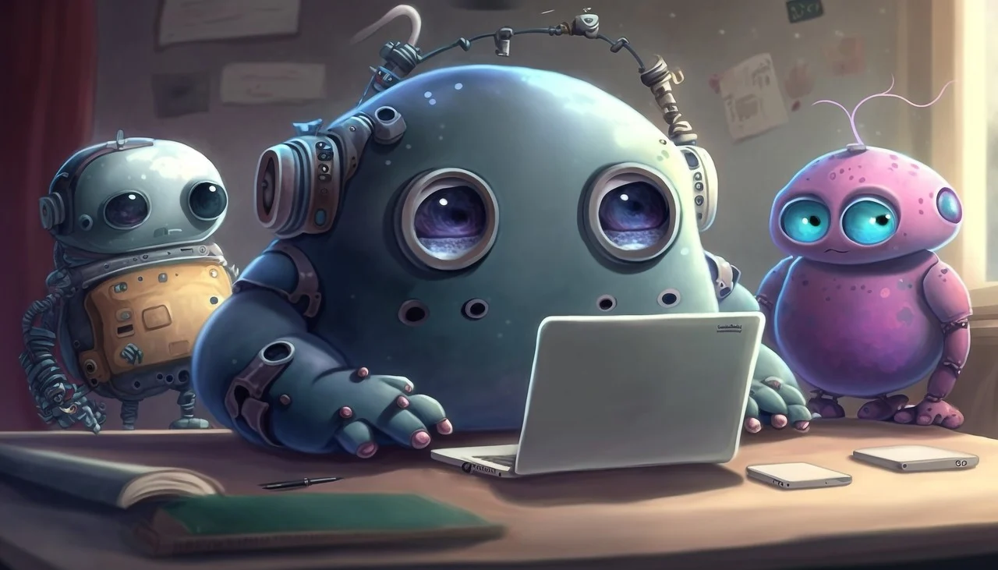
SKUPINSKO DELO
V skupinah razmišljajte in skicirajte svoje ideje o tem kako bi UI lahko izboljšala življenje v prihodnosti (vsaka skupina načrtuje kratko predstavitev svoje vizije prihodnosti z UI)

Slide 9
ZAKLJUČEK
UI ima ogromen potencial za izboljšanje našega sveta, vendar jo moramo uporabljati premišljeno in odgovorno
Ima veliko prednosti a moramo se zavedati tudi izzivov
Kako mislite, da bo UI vplivala na vaša življenja čez 10let?
Bi zaupal samovozečemu avtomobilu, da te pripelje v šolo?
Katere stvari mislite, da UI ne bo mogla nikoli narediti tako dobro kot človek?

Slide 10
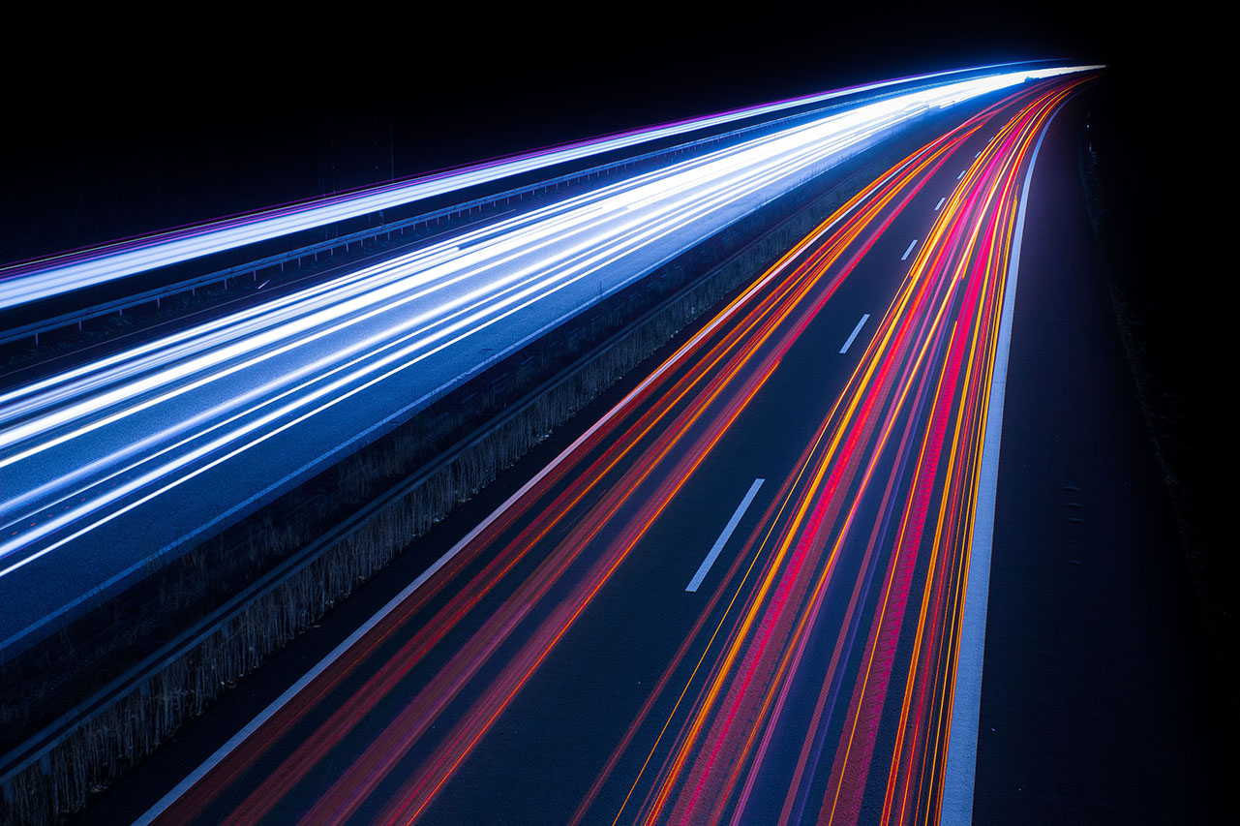
HVALA ZA VAŠO POZORNOST ☺

